Slide 1
TRANSIT OOH / 연구 제안
공개자료로 만드는 선택의 근거
DATA
선정 기준이 달라져도
견고한 후보지역 찾기
실제 공개자료
2024년 교통·점포 입력
DECISION
후보 집합 선택
이동형 광고 운영을 위한
교통·상권 데이터 기반 의사결정 시스템
선호·자료 표현의 변화 고려
EVIDENCE
결과와 한계 공개
마포구 사례 · 가중치 민감도 · 최악후회 최소화
비교·동점·외부 맥락 검사
익명 심사용 발표자료 · 공개 교통·상권자료 기반 연구
01 / 15

Slide 2
TRANSIT OOH / 배경
좋은 지역은 하나의 점수만으로 정해지는가?
이동형 광고의 검토 지역을 정할 때 교통과 상권을 중요하게 보는 비중이 달라질 수 있다.
관점 01
관점 02
의사결정의 문제
상권을 먼저 보면
교통을 먼저 보면
비중을 확신하기 어렵다
점포가 모인 지역을
우선 검토한다.
차량 통행 맥락과는
다른 입지 관점이다.
차량 통행 맥락이 큰
지역을 우선 검토한다.
배송 정차나 실제 광고
노출을 뜻하지는 않는다.
50:50과 60:40 중
무엇이 최적인지
입증된 기준이 없다.
선택의 민감도를 확인해야 한다.
연구 질문: 기준을 바꾸어도 선택 손실이 작은 후보지역 묶음을 찾을 수 있는가?
자료: 서울시·KTDB View-T / 공개 집계·추정자료
02 / 15

Slide 3
TRANSIT OOH / 목적·활용
운영자가 먼저 검토할 지역을 좁히는 도구
의사결정 단위는 행정동 후보지역이다. 실제 배송 정차지·운행 가능 경로를 확정하지 않는다.
1
비교 범위 설정
2
선호와 위험 검토
3
검토 후보 전달
마포구의 비교 가능한
15개 동을 대상으로
검토할 후보 수 K를 정한다.
교통 비중을 조절하고
가정에 따라 바뀌는 후보와
유지되는 후보를 확인한다.
핵심 후보·기준별 대안·
선택 근거를 CSV와
지도·결과표로 전달한다.
활용 업무: 광고 운영의 지역 사전 검토 → 세부 거점·차량·예산 검토로 연결
자료: 서울시·KTDB View-T / 공개 집계·추정자료
03 / 15

Slide 4
TRANSIT OOH / 실제 데이터
같은 지역의 교통과 상권을 다른 측정량으로 연결
자료가 있다는 사실과 실제 광고효과를 측정했다는 주장을 구분한다.
역할
공식 출처
기준
확보 범위
측정량
교통 맥락
KTDB View-T
2024년 평일 연평균
408개 링크
추정 차량 통행
상권 맥락
서울시 OA-22172
2024년 4개 분기
마포구 16개 동
보고된 전체 점포
보조 확인
서울시 OA-22175
2025년 4개 분기
동일 후보 15개 동
보고된 추정 거래
2024년 입력으로 후보 선택 → 2025년 거래 맥락과 회고적으로 비교
자료: 서울시·KTDB View-T / 공개 집계·추정자료
04 / 15

Slide 5
TRANSIT OOH / 자료 품질
결측을 0점으로 바꾸지 않고 비교 가능한 후보만 사용
서로 다른 코드 체계는 연도·지역·고유 명칭을 검사한 대응표로 연결한다.
16개 행정동
15개 비교 후보
점포 자료의 완전한 분기·코드 검사
제외: 염리동 · 보유 도로 맥락 부재는 교통량 0이 아님
공간 정합성
시간 정합성
측정 정합성
기관 부여 링크–동 코드 사용
ID·연장·동 명칭 대조
연평균 교통과 분기 점포 재고 구분
현재 수정된 과거 자료임을 명시
인구의 평일 정의가 불명확하여 제외
점포 전체·일반·프랜차이즈 중복 방지
도로 원본 해시·기관 코드·링크 길이 검사 / 업종 누락은 0으로 채우지 않음
자료: 서울시·KTDB View-T / 공개 집계·추정자료
05 / 15

Slide 6
TRANSIT OOH / 융합 구현
공간정보 처리와 산업공학 의사결정을 하나의 흐름으로
기존 GPS 분석 엔진을 유지하고, 공개 집계자료 연구를 독립된 경로로 추가했다.
공식 자료
검사·연결
후보 선택
의사결정 화면
교통·도로망
점포·거래
연도·공간키
중복·결측
기준선 비교
강건 집합 탐색
지도·민감도
표·CSV 출력
기존 기능 보존
새 연구 경로
GPS 이동·정차 / 인구 지도 / 대표경로 / 재표집 분석
기관 집계자료 → 축소형 점수 → K개 집합의 선택 위험
정보통신·GIS의 자료 처리 + 산업공학의 비교·최적화·의사결정
자료: 서울시·KTDB View-T / 공개 집계·추정자료
06 / 15

Slide 7
TRANSIT OOH / 기준 모델
점수의 구성과 가중치를 사용자가 확인한다
이번 실제 자료 모형은 점포·차량 맥락의 축소형이다. GPS 정차·반복 방문을 생성하지 않는다.
위치가치 C(α) = (1−α) × 공간 A + α × 이동 B
A · 공간 성분
B · 이동 성분
C · 고정 가중합
보고된 점포 재고
차량 통행 맥락
50:50 / 60:40
2024년 4개 분기 전체 점포의 평균
후보군 안에서 정규화
일반도로 링크의 길이 가중 교통량
후보군 안에서 정규화
기본·과거 가정으로 비교
경험적으로 검증된 최적값은 아님
상수 특성은 정규화 0 / 서로 다른 측정량을 더해 실제 광고 노출량으로 해석하지 않음
자료: 서울시·KTDB View-T / 공개 집계·추정자료
07 / 15

Slide 8
TRANSIT OOH / 제안 방법
하나의 순위보다 K개 집합의 선택 손실을 최소화
최악후회 최소화는 기존 의사결정 방법이며, 실제 자료의 불확실성에 적용하는 데 기여를 둔다.
후회 = 해당 조건의 최선 K개 평균점수
− 현재 선택한 K개 평균점수
완전 탐색
3,003개
고려한 조건 가운데 가장 큰 후회를 계산하고,
그 최댓값이 가장 작은 K개 집합을 선택한다.
후보 15개 중 5개 선택
후회 기준 최적 조합 2개
목적: min [ max (최선 효용 − 선택 효용) ]
선형 가중합의 후회는 가중치에 대해 볼록 → 구간 양 끝 검사로 연속 범위의 최악값 계산
자료: 서울시·KTDB View-T / 공개 집계·추정자료
08 / 15

Slide 9
TRANSIT OOH / 실험 설계
목적함수의 개선과 실제 성과를 구분해 검증
주 분석 K=5, 보조 K=3·10 / 가중치 전체 0~100%와 제한 범위 30~70%를 함께 보고한다.
검증 질문
방법
해석 범위
동일 조건에서 무엇이 다른가?
A / B / C50 / C60 / R 비교
같은 후보군·같은 K
가정이 바뀌어도 유지되는가?
분기·도로·정규화 정의 제외 검사
자료 표현에 대한 견고함
다른 지표와 관련이 있는가?
2025년 추정 거래와 회고적으로 비교
외부 상권 맥락의 보조 검사
5개 점포 기준 × 4개 교통 정의 × 3개 정규화 × 가중치 구간 양 끝
시나리오 설계 행은 독립 표본이 아니다. 분기 4개를 재복제해 신뢰구간을 만들지 않는다.
자료: 서울시·KTDB View-T / 공개 집계·추정자료
09 / 15

Slide 10
TRANSIT OOH / 주 결과
더 견고한 선택을 위해 기본점수 효용을 일부 포기
K=5 · 가중치 0~100% · 값이 작을수록 해당 조건 집합에서 견고한 선택이다.
A 상권 단독
0.4143
기본 효용과의 절충
B 교통 단독
0.4000
50:50 기본점수의 평균 효용
C50: 0.4393
대표 R: 0.4273
효용 차이: 0.0120
같은 최적후회 조합 2개 공개
대표는 코드 순으로 선택
C 50:50
0.3143
C 60:40
0.3143
R 강건 선택
0.2000
이 값은 설계한 효용 기준의 손실이다. 광고효과·매출·예측 정확도 개선율이 아니다.
자료: 서울시·KTDB View-T / 공개 집계·추정자료
10 / 15

Slide 11
TRANSIT OOH / 민감도·안정성
가중치·후보 수·자료 표현에 따른 선택 위험을 확인
가중치 범위·후보 수·자료 표현에 대한 전체 결과를 공개한다.
K
가중치 범위
C50 후회
R 후회
선택에 쓰지 않은 조건에서 확인
3
0~100%
0.2857
0.2857
3
30~70%
0.1595
0.1343
점포 분기를 하나씩 제외: 4개 검사
제외 분기의 후회: 0.2000~0.2000
도로·정규화 정의 제외: 7개 검사
제외 정의의 후회: 0.0898~0.2000
5
0~100%
0.3143
0.2000
5
30~70%
0.1943
0.0843
10
0~100%
0.1714
0.0929
10
30~70%
0.1071
0.0393
K=3 전체 범위에서는 C50과 R의 최악후회가 같다. 보편적 우월성으로 확대하지 않는다.
자료: 서울시·KTDB View-T / 공개 집계·추정자료
11 / 15

Slide 12
TRANSIT OOH / 외부 맥락
외부 상권 지표로 결과의 해석 범위를 점검
과거 예비값을 확인한 이후의 탐색적 검사다. 2025년 전 분기·업종 범위 결과를 함께 공개한다.
모델
선택 5개 동 거래 비중
순위상관
유리한 결과만 고르지 않는다
A 상권 단독
57.28%
0.6036
모든 후보·분기에 공통으로
보고된 업종만 보는 보조 검사
Q1 거래 비중
A: 62.28% / 대표 R: 62.16%
외부 지표의 보편적 우위를
입증했다고 말할 수 없다.
B 교통 단독
21.01%
0.0179
C 50:50
51.17%
0.3036
C 60:40
51.17%
0.2643
R 강건 선택
60.60%
집합 선택
거래 비중의 분모는 비교 후보 동의 합계 / 추정 거래는 실제 광고효과의 정답이 아님
자료: 서울시·KTDB View-T / 공개 집계·추정자료
12 / 15

Slide 13
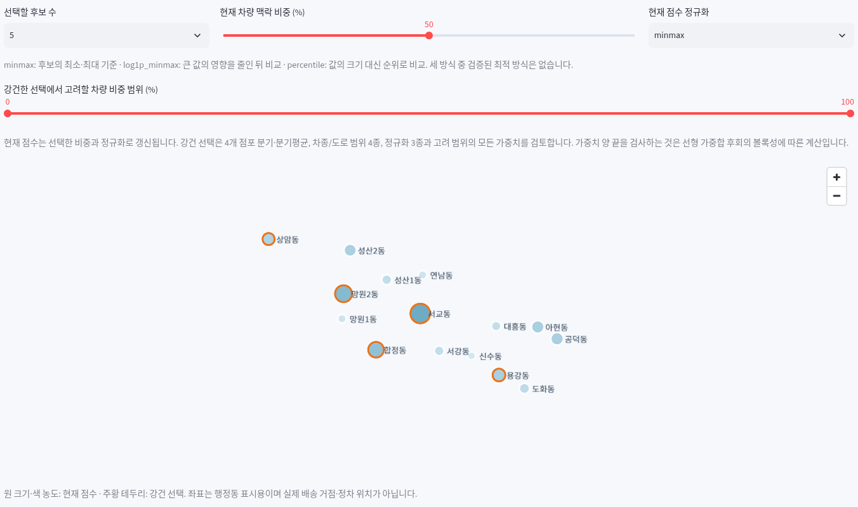
TRANSIT OOH / GIS 구현
설정을 바꾸면 지도·순위·선택 근거를 함께 확인
현재 설정과 고정 연구 실험을 구분하고, 실제·추정·합성 자료의 표시를 유지한다.
핵심 후보와 대안
공통 후보
용강·서교·합정·상암
최악후회 기준 교체 후보
망원2동 / 성산2동
기본 효용은 서로 다름
R1 0.4273 / R2 0.3824
지도 좌표는 행정동 표시점이며 실제 배송 정차지가 아니다.
자료: 서울시·KTDB View-T / 공개 집계·추정자료
13 / 15

Slide 14
TRANSIT OOH / 활용·결론
선택의 근거와 불확실성을 함께 전달하는 시스템
실제 자료의 연결 검증 + 조건부 최적성 + 불리한 외부 결과 공개가 이번 연구의 핵심이다.
실무 활용
융합·확장
검증 범위
지역 검토를 구조화
같은 절차를 다른 업무로
조건을 명시한 결과
후보를 좁히고 핵심·대안을 구분
선호 변경의 영향을 설명
결과를 지도·표로 전달
공간정보 + 의사결정 최적화
다른 자치구·시설 후보 검토로 확장
동일한 자료 정합성 검사가 전제
마포구 집계 후보·보고 업종의 한계
실제 광고효과·운행경로는 미검증
가산 효용·후보 수는 연구 가정
가중치 하나의 정답을 선언하기보다,
기준이 달라질 때의 선택 위험을 확인한다.
자료: 서울시·KTDB View-T / 공개 집계·추정자료
14 / 15

Slide 15
TRANSIT OOH / 참고문헌·출처
자료의 출처와 해석 범위를 확인할 수 있도록
모든 수치는 실제 확보한 집계표에서 재계산 / 기관 원본·인증키·개별 O/D는 공개 배포에서 제외
[1] 서울특별시. 상권분석서비스(점포–행정동), 2024년.
data.seoul.go.kr/dataList/OA-22172/S/1/datasetView.do
[2] 서울특별시. 상권분석서비스(추정매출–행정동), 2025년.
data.seoul.go.kr/dataList/OA-22175/S/1/datasetView.do
[3] 한국교통연구원 KTDB. View-T 추정교통량·도로망, 2024년.
viewt.ktdb.go.kr/cong/map/page.do / cong/pdf/Trafficestimate.pdf
[4] Bertsimas, Brown & Caramanis. Theory and Applications of Robust Optimization. 2010.
https://arxiv.org/abs/1010.5445
[5] Mastin, Jaillet & Chin (2014). Randomized Minmax Regret for Combinatorial Optimization Under Uncertainty.
https://arxiv.org/abs/1401.7043 / 배경 문헌; 본 연구는 결정적 집합 선택
주의: View-T는 교통 맥락 입력이다. 기관 안내에 따라 광고효과의 독립 검증 정답으로 쓰지 않는다.
자료: 서울시·KTDB View-T / 공개 집계·추정자료
15 / 15

